Slide 1
Knihtisk a tiskárny

Slide 2
Proč se zajímat o tiskárny a jejich vybavení?
Vybavení tiskárny písmem
obchodní vazby,
kulturní vazby,
identifikace neatribuovaných tisků
Tisk ilustrací
vazby na rytecké dílny,
identifikace neatribuovaných tisků
Identifikace rytin ze souborů
Sazba
identifikace neatribuovaných tisků
základní datace
sociální vazby tiskárny
Fungování dílen
materiálová a ekonomická motivace vydání jednotlivých tisků
kontextualizace jednotlivých exemplářů i nakladatelské činnosti
důvody pro stanovení nakladatelského programu
privilegia
přenos dovedností a fundusu mezi dílnami

Slide 3
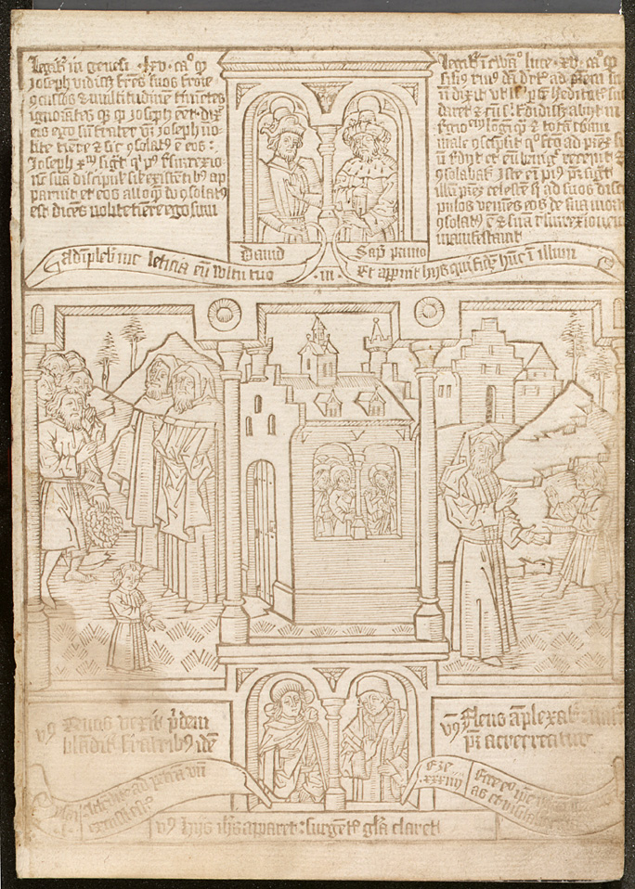
Deskotisk
Jednolisty (devoční grafika, hrací karty)
Blokové knihy (soubory deskotisků)
štočky pro tisk obsahují text i obraz

Slide 4
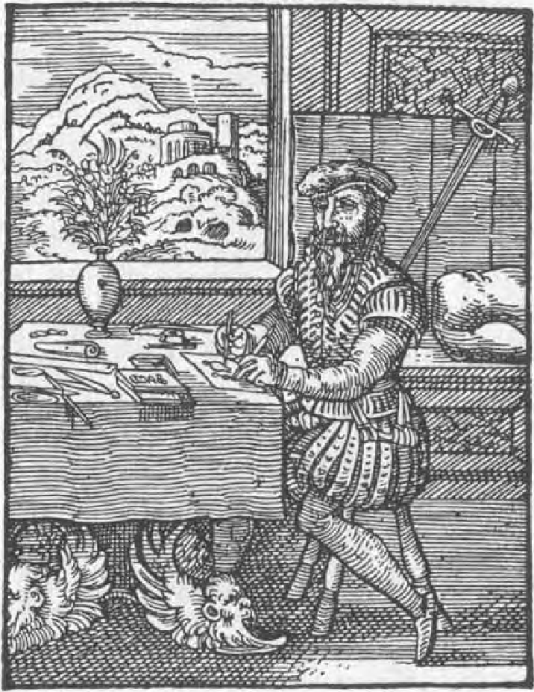
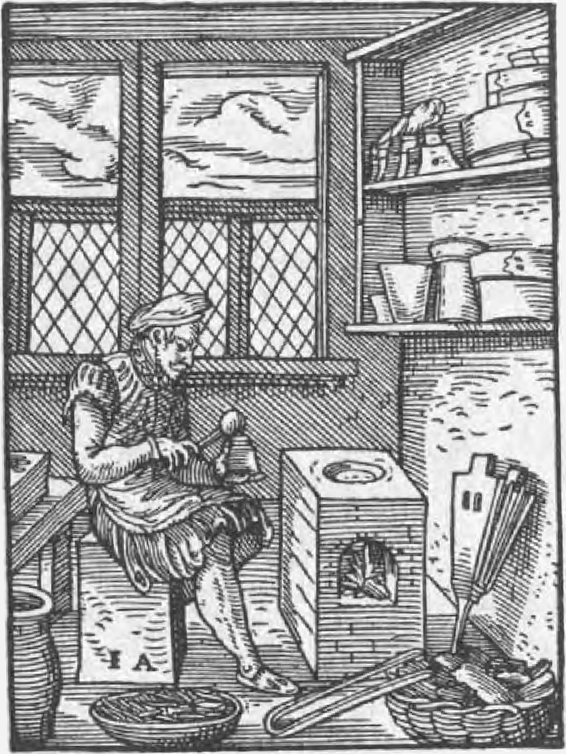
Písmolijectví
- specializované řemeslo
- odlévání shodných písmen
- postup od výroby vlastního písma dílně, přes odlévání z matric k průmyslové výrobě
- potřeba několika písmových stupňů z téže rodiny, písmena v několika podobách
- snaha využít i opotřebená písma, přelévání písma
- zvláštní typy pro tisk notace

Slide 5
Tisková písma
Tisková textura
Tisková bastarda

Slide 6
Tisková písma
Humanistické tiskové písmo (antikva)
Novogotická tisková písma (švabach + fraktura)

Slide 7
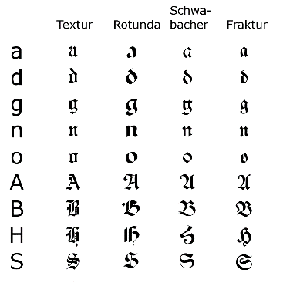
Tisková písma
různé typy písem pro různé texty
románské jazyky = antikva
němčina, čeština = novogotická písma

Slide 8
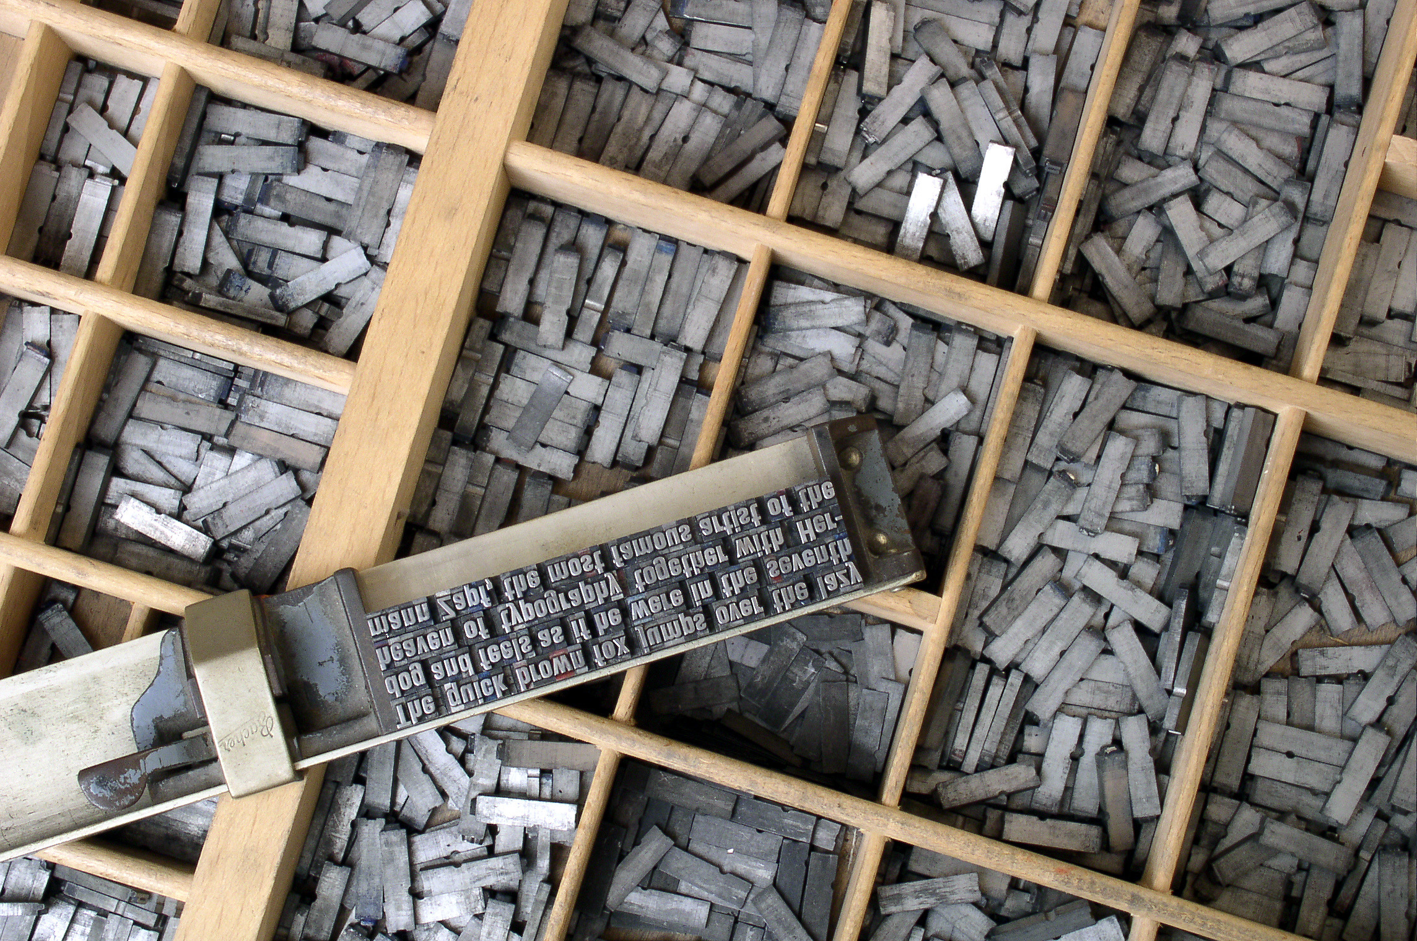
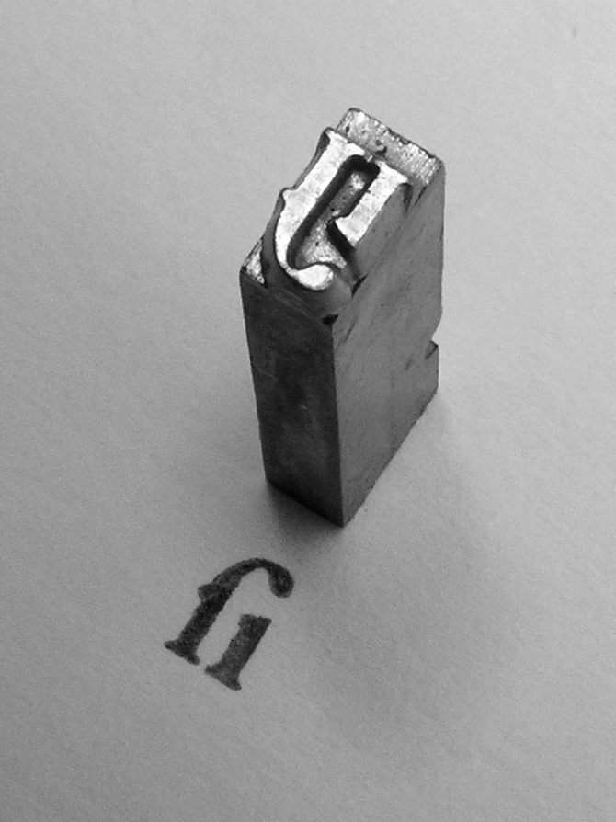
Sazba
Skládání obrazu tiskové strany
Zahrnuje:
litery (jedno písmeno v různých šířkách)
ligatury liter
interpunkci,
tiskařské ozdůbky,
výplňové prvky,
dřevořezové štočky,
zkracovací znaménka

Slide 9
Knihtisk
- tisk z výšky
- jeden tiskový arch = zpravidla více oboustranně potištěných listů
- ze skládání se odvozují tiskové formáty
Folio
Kvart
Osmerka
šestnácterka

Slide 10
Skládání složky z archu
Po otočení bude na lícové straně za A1 číslo 2

Slide 11
Termíny
ST3-895.481
- kustoda
- reprezentanta
- tisková signatura
- bordura
- iniciála
- záhlaví
- marginální poznámka
- foliace - líc (r-recto) + rub (v-verso)
- sloupcová sazba (α/a, β/b)
- figurální sazba
ST2-6.759
- vlys
- viněta
- klišé
- ozdobné linky, tyče
- tiskařské ozdůbky

Slide 12
Dřevořez
- technika tisku z výšky (stejně jako knihtisk)
- využívané dřevěná razidla (štočky) stejné výšky jako písmo zasazované do společné sazby
- používaná pro ilustraci i knižní dekor (vlysy, viněty, bordury, lišty)
Vlys
podélný grafický prvek, zpravidla uvozující zpravidla kapitolu.
může být dekorativní, nebo nést konkrétní obraz
Viněta
grafický prvek používaný zpravidla na konci kapitol, nebo v prostoru mezi názvovými údaji a impresem na titulní straně.
může mít ornamentální podobu, nebo může jít o jednoduchou ilustraci

Slide 13
Dřevořezový štoček

Slide 14
Mědirytina
- tisk z výšky
- zrcadlově obrácený obraz vyryt do měděné desky -> deska potřena barvou -> setřený povrch, barva zůstává jen v drážkách -> tisk pod velkým tlakem, papír se „natlačí do drážek“ – tzv. tisk z hloubky
- do knih zařazovány zvlášť (nebyly součástí složky)
- kombinace s knihtiskem (soutisk) možná, ale technologicky náročná
- obvykle vyráběná v samostatných dílnách

Slide 15
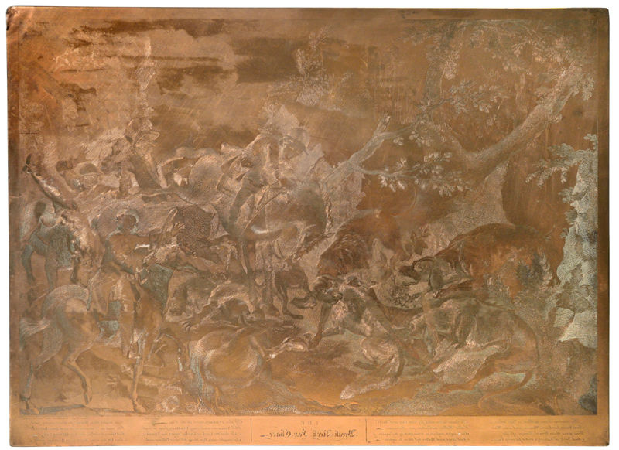
Měditiskařská deska

Slide 16
Měditiskařský lis

Slide 17
Mědirytina – autorské údaje
Sculpsit, sc., scul.
Delineavit, del., delin.
Excudit, exc.
Pinxit, pinx.

Slide 18
Knihtisk jako řemeslo
Tiskař
majitel, nebo jen ten, kdo obsluhuje lis
musel být vyučený v oboru
musel držet tiskařské privilegium
Sazeč
nejdůležitější osoba, často s univerzitním vzděláním
Faktor
provozní, vyučený tiskař (v institucionálních dílnách, u dílen vedených vdovami)
Tovaryši
pomocný personál
Nakladatel
ten kdo financuje náklad, platí tiskaře
Nakladatelem může být i tiskař
Knihkupec
specializovaný prodejce knih
Knihy běžně prodávali i tiskaři
Knihvazač, knihař
spojuje potištěné listy do svazků
samostatné řemeslo mimo tiskařskou dílnu
Měditiskař
často oddělený provoz od tiskařské dílny

Slide 19
Tiskárny
institucionální (kláštery, biskupství, města)
rodinné (dědičná privilegia pro tisk)
soukromé (šlechtické)
kočovné
Údaje o tisku
Impresum (obvykle dole na titulní straně)
Kolofon (jen u nejstarších tisků)
Signet (grafická značka tiskaře – nad impresem nebo v kolofonu)
Privilegium
výsada povolující tisk publikace konkrétní dílnou
Údaje o cenzuře
Imprimatur (facultas, approbatio) – schálení textu autoritou

Slide 20
Úkoly
- najděte nakladatelské/tiskařské údaje
- spočítejte listy ve složce, určete formát
- identifikujte typ dekoru a techniku ilustrací
- popište používaná písma
- charakterizujte sazbu

